Slide 1
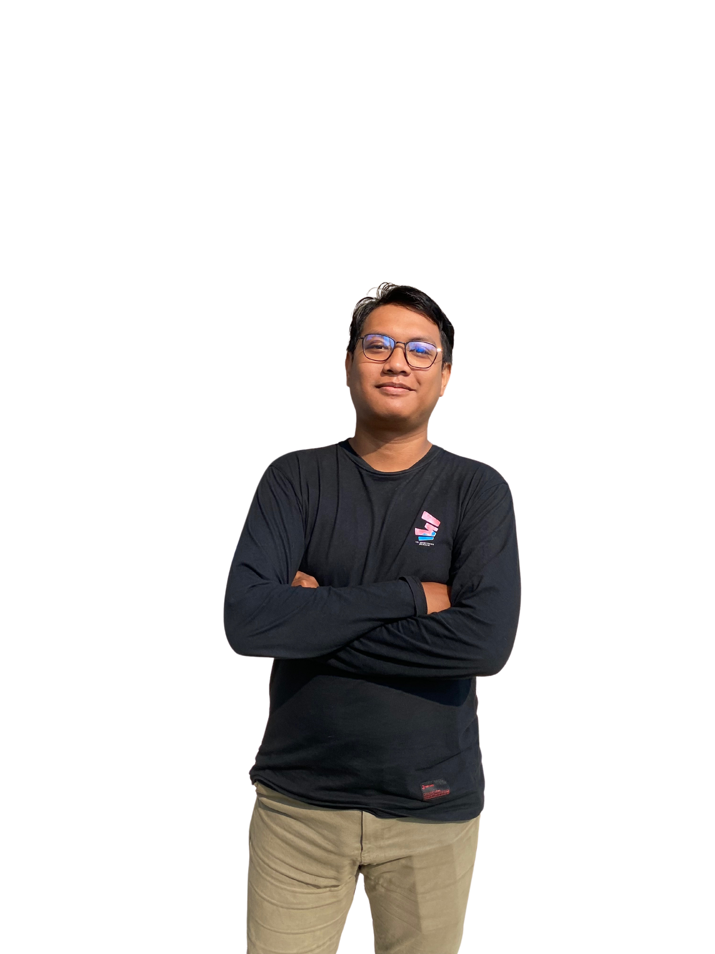
PORTOFOLIO PROFESIONAL
2026
REIHAN
MUTAQIN.
Operasional TI · Software Development · Edukasi
✈ t.me/Rei219 (@Rei219)
✉ reyhanmutakin1@gmail.com
📞 +62 821 1103 9958
📍 Pandeglang, Banten, Indonesia
🔗 github.com/ReihanMutaqin
🔗 linkedin.com/in/reihan-mutaqin-351169201
🌐 reihan.online
Reihan Mutaqin · Indonesia
1 / 13

Slide 2
PROFIL
Berpikir terstruktur.
Membuat dengan tujuan.
Lulusan Pendidikan Teknologi Informasi Universitas Bina Bangsa dengan IPK 3,96/4,00 dan predikat Lulusan Terbaik Program Studi. Portofolio mencakup tools operasional TI, platform AI modern, browser audio engineering, game edukasi & AR, serta pengajaran informatika.
3,96
17+
IPK dari 4,00
Proyek Pilihan
Terbiasa menerjemahkan kebutuhan teknis menjadi pekerjaan yang runtut — mulai dari memahami masalah, membangun solusi, menguji hasil, sampai menyampaikan informasi secara mudah dipahami.
2022
550
Ketelitian Operasional
Pengembangan Modern
Mulai Freelance
Skor TOEFL
Komunikasi & Edukasi
Terbiasa menangani ribuan baris data, rekonsiliasi sistem UIM/WOC, dan otomasi alur kerja untuk akurasi optimal.
Membangun aplikasi digital responsif, interaktif, berbasis AI multi-model, computer vision, audio tools, dan cloud.
Mampu menerjemahkan konsep teknis kompleks menjadi modul pembelajaran dan penjelasan yang mudah dipahami.
2 / 13

Slide 3
PENGALAMAN
Pengalaman lintas operasi,
pengembangan, dan pendidikan.
Jul 2026 — Sekarang
Okt 2022 — Sekarang
Representative District Southern
Freelance App, Game & Web Developer
PT Telkom Indonesia
Mandiri / Klien Profesional
Menjalankan perwakilan operasional, koordinasi layanan District Southern, monitoring performa jaringan, rekonsiliasi data pelanggan, dan eskalasi isu.
Mengembangkan platform AI, web tools, aplikasi AR berbasis Unity, game edukasi 3D/2D, hingga CMS berita & e-commerce terintegrasi.
Nov 2025 — Jun 2026
Feb — Mar 2024
Agent
Pengajar Magang
PT Telkom Indonesia
SMKN 1 Pandeglang
Merekonsiliasi data jaringan & layanan UIM, memantau order WOC/ROC, dan mengembangkan automated tools cleansing data operasional.
Mengajar lebih dari 2 kelas bidang TKJ/Informatika, menyusun rancangan pembelajaran, dan membimbing praktikum perangkat keras & jaringan.
Jul — Des 2025
Jul — Sep 2019
Pengajar Informatika
Magang Divisi Media
Ganesha Operation
Diskominfo Pandeglang
Menyusun modul ajar, menyampaikan konsep informatika & pemrograman, serta memfasilitasi sesi latihan praktik dan evaluasi pemahaman siswa.
Mengelola situs dinas, membantu pemantauan keamanan wilayah di Gedung Pintar, dan mendokumentasikan kegiatan dinas.
3 / 13

Slide 4
KEAHLIAN
Fondasi teknis yang
ditopang komunikasi baik.
01
02
AI, Computer Vision & Audio
Operasional TI & Cleansing Data
OpenRouter AI
Hand Gesture Vision
Web Audio API
Data Cleansing & Filtering
Google Sheets API
ID3/Vorbis Metadata
Speech Synthesis
TiDB Cloud
WSA / MODOROSO / WAPPR
Order Tracker (WOC/ROC)
Excel / CSV Automation
03
04
Fullstack Web & Database
Game Dev, AR & Edukasi
React / TypeScript
Tailwind CSS
PHP & MySQL
CMS & E-Commerce
Unity 3D / 2D
C# Scripting
Vuforia AR Engine
Android Build
Node.js / Express
Vercel Deployment
Penyusunan Modul Ajar
Public Speaking
4 / 13

Slide 5
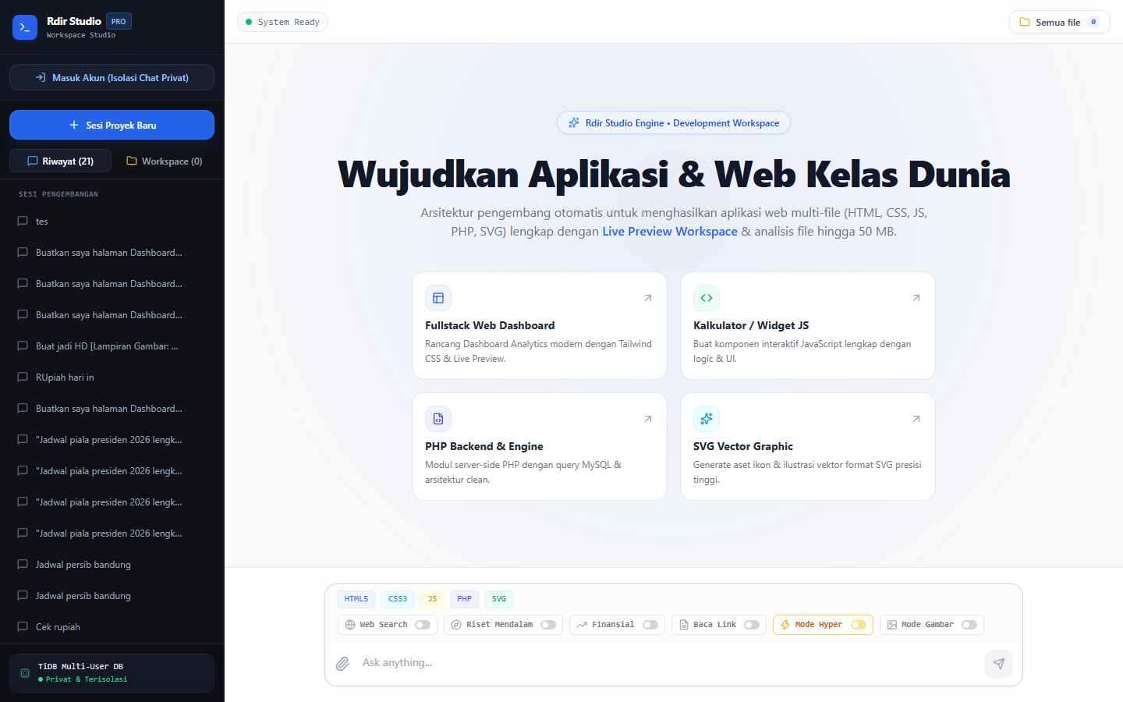
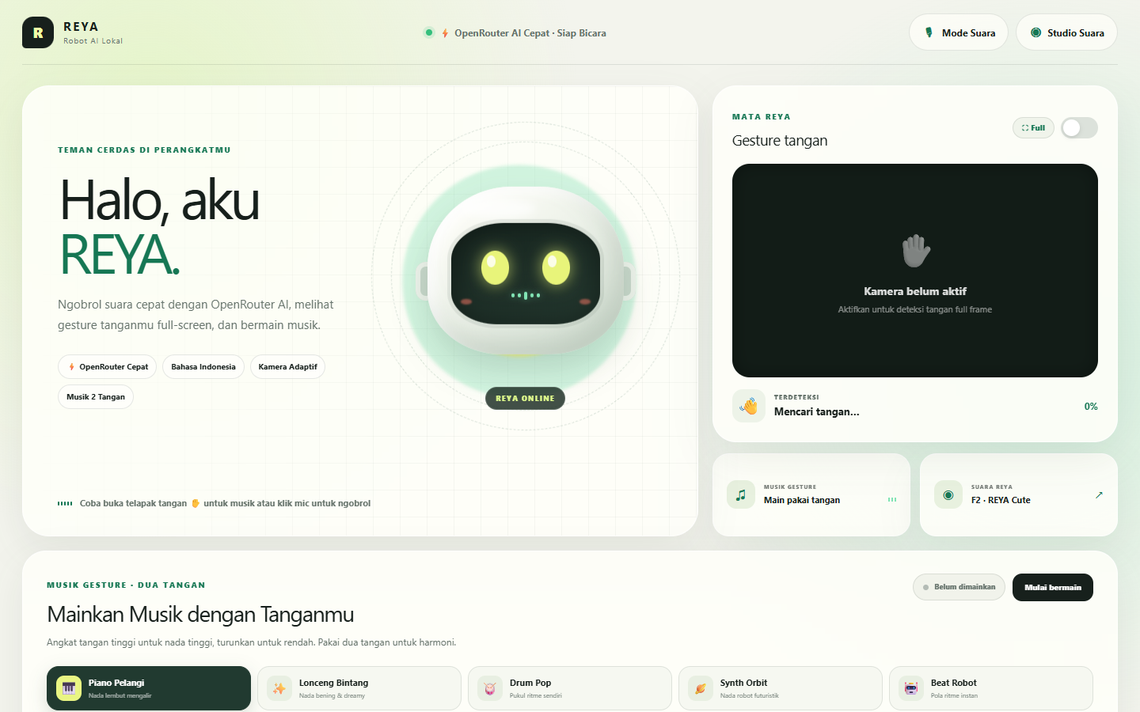
KARYA PILIHAN
AI & Intelligent Workspaces
AI Platform
2026
AI Vision & Voice
2026
Rdir Studio AI Workspace
REYA — Robot AI & Gesture Music
Web AI Workspace modern kelas dunia dengan Live Code/View Preview, integrasi multi-model OpenRouter, database TiDB Cloud, dan isolasi chat privat.
Robot AI lokal interaktif dengan suara Bahasa Indonesia, percakapan suara cepat OpenRouter AI, dan integrasi kamera computer vision untuk bermain musik via gesture tangan.
AI Workspace
OpenRouter
TiDB Cloud
Fullstack
Computer Vision
Hand Gesture
AI Voice
Web Audio
🔗 ai.reihan.online
🔗 reya.reihan.online
5 / 13

Slide 6
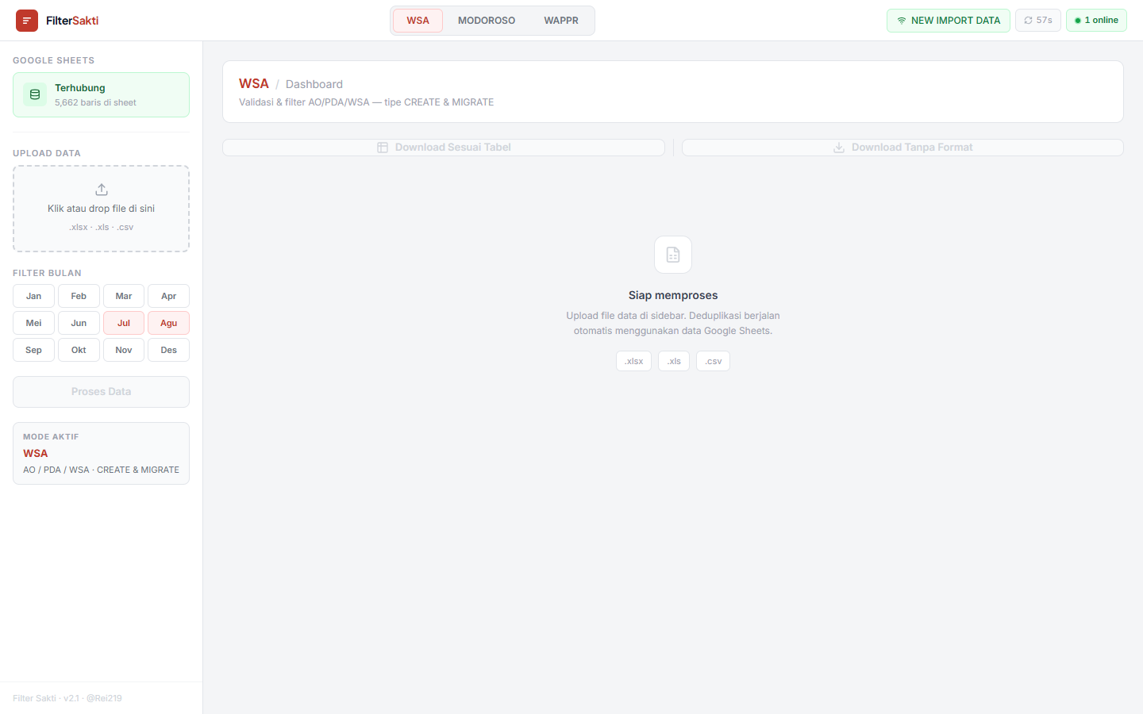
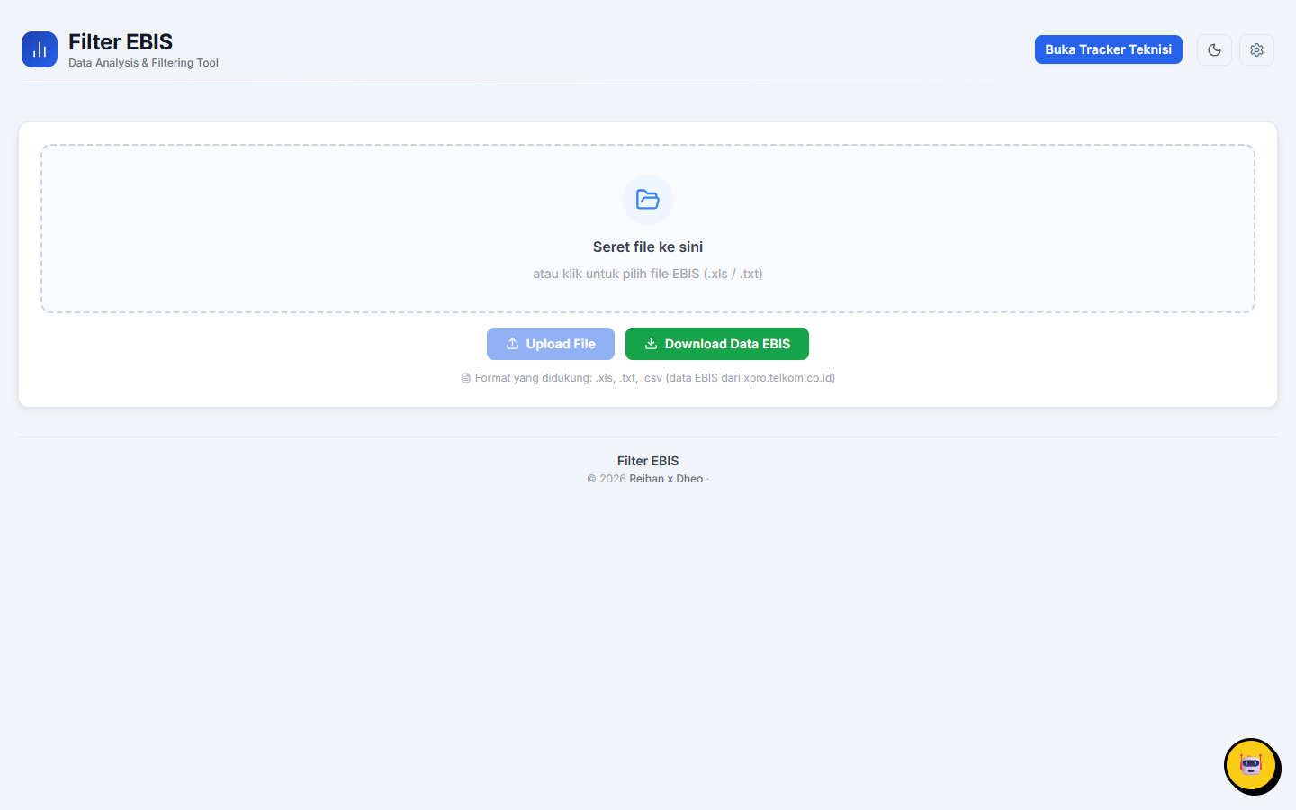
KARYA PILIHAN
Enterprise Data & Cleansing Tools
Data Cleansing
2026
Enterprise Tool
2026
Filter Sakti — Data Cleansing Tool
Filter Sakti EBIS — Telkom Tracker
Tools cleansing dan deduplikasi data otomatis untuk format WSA, MODOROSO, dan WAPPR dengan integrasi real-time Google Sheets (5.600+ baris), upload file .xlsx/.csv, dan filter per bulan.
Sistem analisis dan filtering data EBIS Telkom dari xpro.telkom.co.id (.xls/.txt/.csv), dilengkapi tracker penugasan teknisi dan export data hasil deduplikasi.
Data Cleansing
Google Sheets API
Excel
Deduplikasi
Telkom EBIS
Data Analysis
Web App
Excel Tracker
🔗 filter-sakti.vercel.app
🔗 ebis-telkom.vercel.app
6 / 13

Slide 7
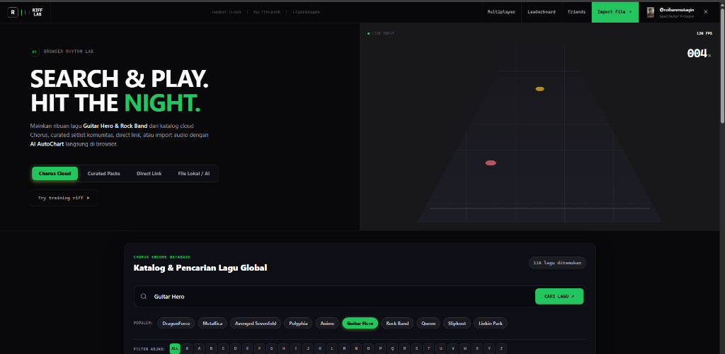
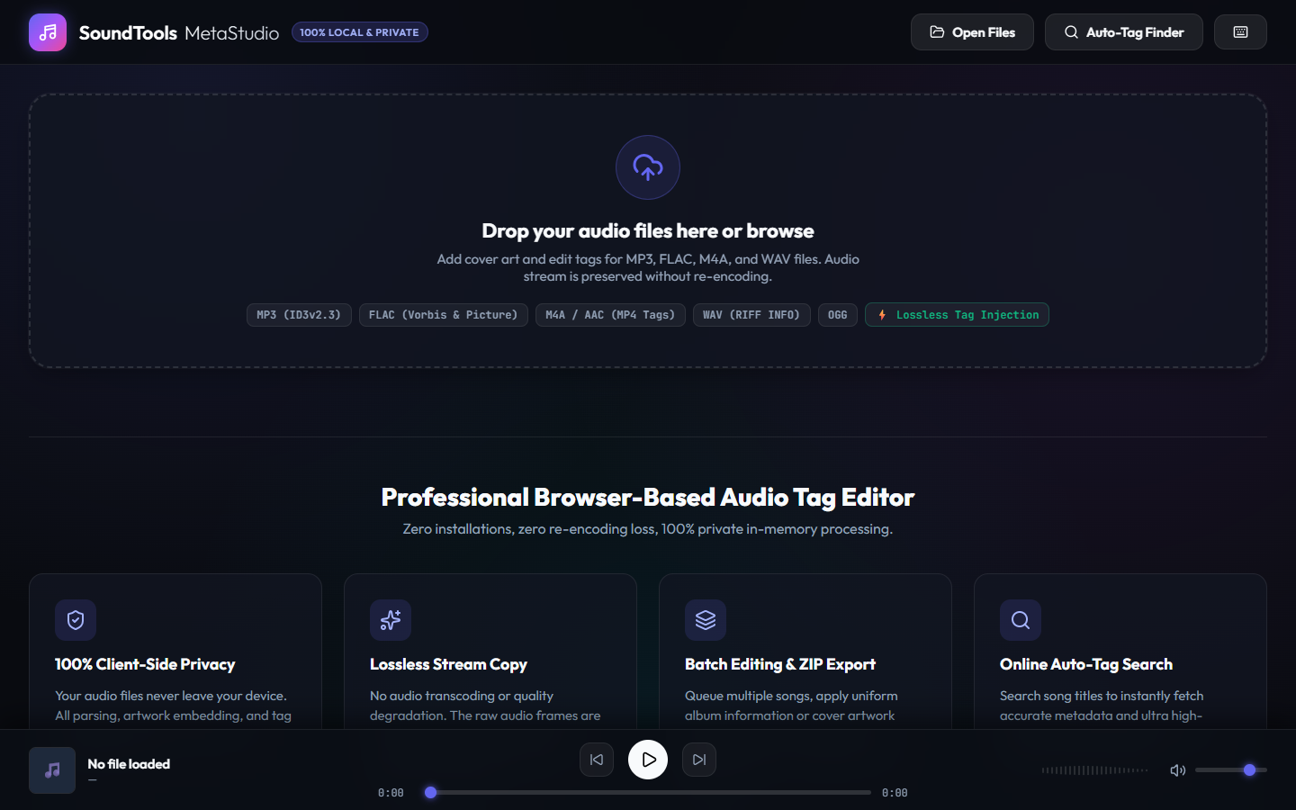
KARYA PILIHAN
Web Audio Engineering & Rhythm Gaming
Web Rhythm Game
2026
Audio Engineering
2026
RIFF//LAB — Browser Rhythm Game
SoundTools MetaStudio
Game musik ritme 5-fret (Guitar Hero style) langsung di browser tanpa instalasi. Dilengkapi akses katalog cloud Chorus 120.000+ lagu, import .sng/.zip, leaderboard, dan real-time multiplayer.
Browser-based audio metadata & cover art editor 100% client-side tanpa upload server. Mendukung ID3v2.3, Vorbis, FLAC, M4A, WAV, dan OGG dengan lossless stream copy injection dan batch editing.
Web Audio API
Rhythm Engine
Multiplayer
Leaderboard
Audio Metadata
ID3v2/Vorbis
Client-Side
Lossless Copy
🔗 musik.reihan.online
🔗 metadata.reihan.online
7 / 13

Slide 8
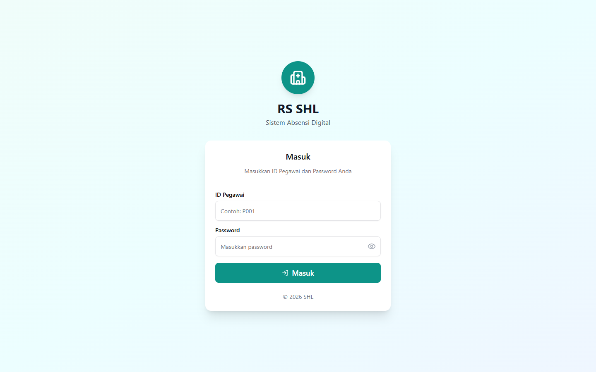
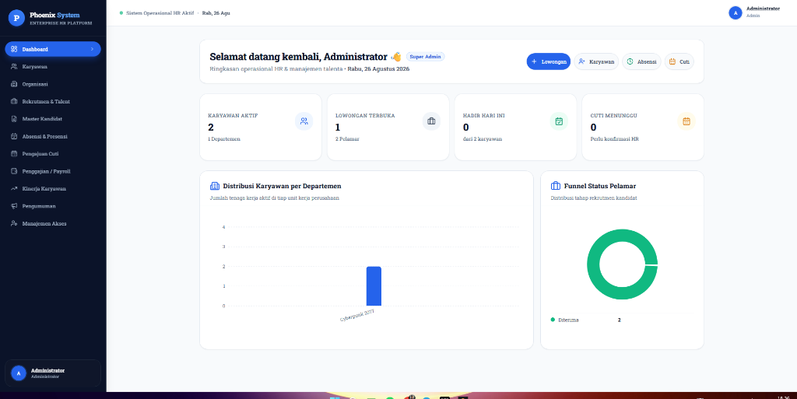
KARYA PILIHAN
Healthcare Enterprise & HR Management System
Healthcare App
2026
HR Tech & Management
2026
RS SHL — Sistem Absensi Digital
HR Portal & Management System
Sistem absensi digital dan presensi pegawai Rumah Sakit SHL dengan verifikasi ID pegawai terenkripsi, alur check-in/check-out terstruktur, dan dashboard manajemen kehadiran.
Platform HRIS dan manajemen SDM modern dengan data karyawan terpusat, rekapitulasi absensi/kehadiran, pengajuan izin/cuti, dan reporting performa terpadu.
Enterprise App
Healthcare
Absensi Digital
Auth
HRIS
Enterprise Web
Dashboard
Management
🔗 shl-mu.vercel.app
🔗 hr.reihan.online
8 / 13

Slide 9
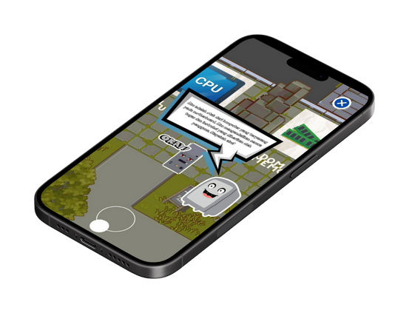
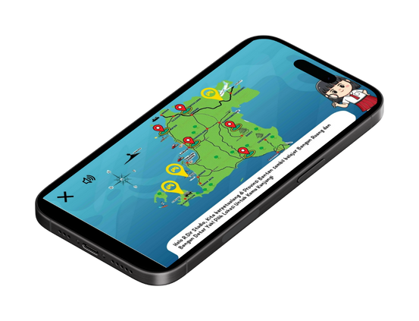
KARYA PILIHAN
Augmented Reality & Game Edukasi 3D
Edukasi AR
2024
Game Edukasi 3D
2024
AR Book — Dasar Komputer
Petualangan Barudak
Aplikasi Android berbasis Augmented Reality yang menghubungkan buku modul fisik dengan visualisasi 3D perangkat keras & lunak komputer secara real-time untuk pembelajaran interaktif.
Game eksplorasi edukatif Provinsi Banten yang memadukan pengenalan budaya lokal, kuis interaktif, dan pembelajaran matematika bangun ruang melalui rekonstruksi visual bangunan nyata.
Unity 3D
C#
Vuforia AR
Android SDK
Unity
C#
3D Level Design
Game Physics
9 / 13

Slide 10
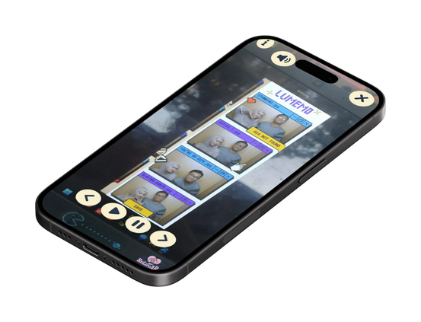
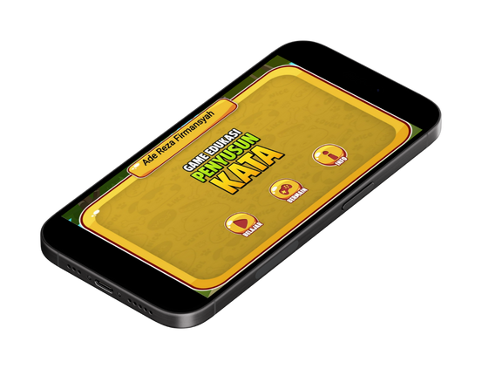
KARYA PILIHAN
Live-Photo AR & Game Literasi
Live-Photo AR
2025
Game Literasi
2025
ReLive AR
Game Edukasi Penyusun Kata
Aplikasi AR berbasis pengenalan citra instan yang memindai foto statis (album/poster) dan mentransformasikannya menjadi tayangan video live-action serta animasi berlapis di smartphone.
Permainan edukasi interaktif untuk melatih literasi, pembendaharaan kosakata, dan ketangkasan kognitif siswa dengan menyusun karakter huruf acak berdasarkan visual clue dan audio penjelas.
Unity
Image Target AR
Mobile UI
Video Player
Unity 2D
C#
Audio System
Educational Logic
10 / 13

Slide 11

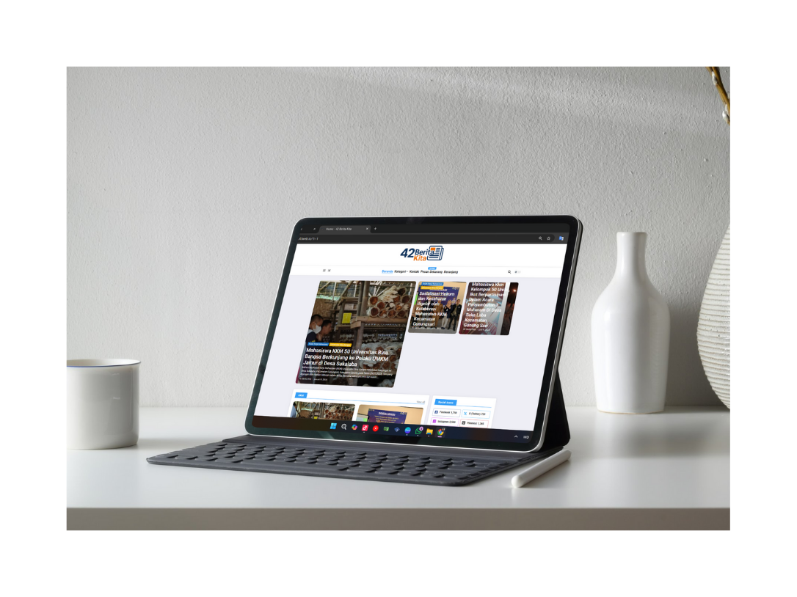
KARYA PILIHAN
Digital Invitation & Web CMS Portal
Digital Invitation
2026
Portal Berita
2024
The Wedding of Sheva & Angel
42 Berita Kita
Platform undangan pernikahan digital interaktif dan responsif dengan buku tamu digital, amplop digital/rekening, reservasi kehadiran, background music, dan animasi interaktif.
Portal berita web responsif dengan manajemen konten dinamis, sistem kategori multi-level, panel administrasi redaksi, dan integrasi database untuk publikasi artikel real-time.
Digital Invitation
Interactive Web
UI/UX
Animation
Web Fullstack
PHP / MySQL
CMS Dashboard
SEO Friendly
🔗 shevaangel.vercel.app
🔗 berita.42web.io
11 / 13

Slide 12
PENDIDIKAN
Latar belakang akademis
& kepemimpinan terstruktur.
Pendidikan Tinggi & Bahasa
Pendidikan Vokasi
Universitas Bina Bangsa
SMKN 1 Pandeglang
S1 Pendidikan Teknologi Informasi · 2020–2024
Teknik Komputer dan Jaringan (TKJ) · 2017–2020
★ IPK 3,96 / 4,00 (Lulusan Terbaik) · TOEFL Score 550
✓ Dasar kuat arsitektur komputer, hardware, jaringan & troubleshooting
Organisasi Kampus
Kontribusi Komunitas
Himpunan Mahasiswa PTI
Inovasi Teknologi Pendidikan ID
Wakil Ketua (2022–2023) · Ketua Divisi IT (2021–2022)
Kontributor Aplikasi Digital (2025–2026)
Memimpin tim teknis & workshop IT untuk 200+ peserta
Pengembangan aplikasi digital dan pengelolaan e-learning
12 / 13

Slide 13
Punya tantangan untuk diselesaikan?
Mari membuat sesuatu
yang benar-benar berguna.
✈ Telegram
✉ Email
📞 WhatsApp
@Rei219 (t.me/Rei219)
reyhanmutakin1@gmail.com
+62 821 1103 9958
💼 LinkedIn
🐙 GitHub
🌐 Website
linkedin.com/in/reihan-mutaqin-351169201
github.com/ReihanMutaqin
reihan.online
© 2026 Reihan Mutaqin · reihan.online
13 / 13

